Slide 1
gli Obiettivi per lo Sviluppo Sostenibile
Dario Conato – CeSPI Centro Studi di Politica Internazionale

Slide 2
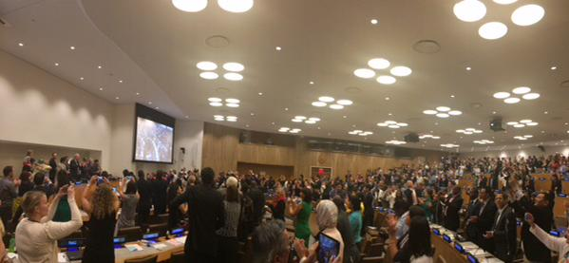

Origine degli Obiettivi per lo Sviluppo Sostenibile
Il 25 settembre 2015 le Nazioni Unite approvarono l’Agenda 2030 per lo sviluppo sostenibile e i relativi 17 Obiettivi per lo sviluppo sostenibile (Sustainable Development Goals – SDGs l’acronimo inglese), articolati in 169 traguardi da raggiungere entro il 2030.

Slide 3
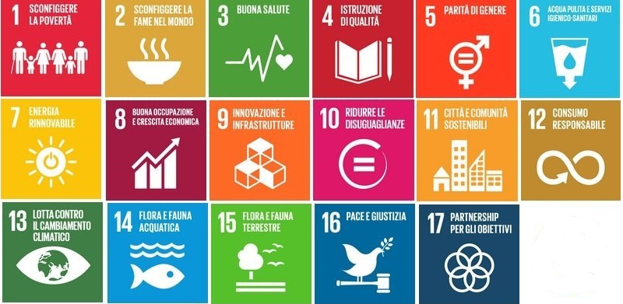

Slide 4
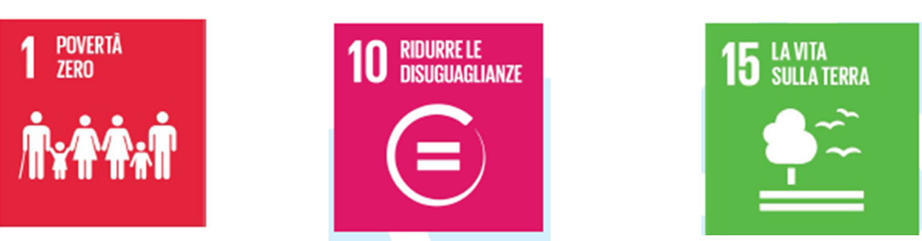
Gli Obiettivi per lo sviluppo sostenibile sono interconnessi e indivisibili e confluiscono tutti nelle tre dimensioni dello sviluppo sostenibile: la dimensione economica, la dimensione sociale e la dimensione ambientale. Queste ultime sono esplicitate negli obiettivi 1, 10 e 15.

Slide 5
Le tre dimensioni dello sviluppo sostenibile
Lo sviluppo sostenibile è definito come uno sviluppo che soddisfa i i bisogni del presente senza compromettere la capacità delle future generazioni di soddisfare i propri bisogni.
Per raggiungere uno sviluppo sostenibile è importante armonizzare tre elementi fondamentali:
la crescita economica, l’inclusione sociale e la tutela dell’ ambiente.

Slide 6
Porre fine ad ogni forma di povertà nel mondo

Slide 7
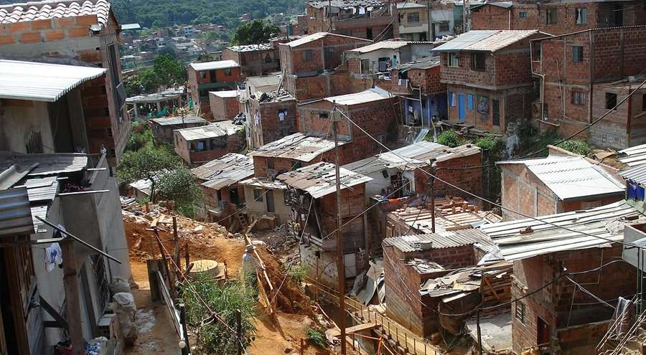

Slide 8
1 - fine della povertà nel mondo
Oltre 700 milioni di persone vivono con meno di 1,90 US$ al giorno (soprattutto Africa sub-sahariana).
Il lavoro non sempre garantisce condizioni di vita dignitose.
Un bambino su cinque vive in povertà estrema.
2018: il 55% della popolazione mondiale non accede a forme di protezione sociale.

Slide 9
Porre fine alla fame, raggiungere la sicurezza alimentare, migliorare la nutrizione e promuovere un’agricoltura sostenibile

Slide 10
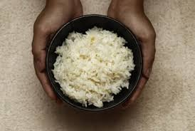

Slide 11
2 – FINE DELLA fame, sicurezza alimentare, nutrizione MIGLIORATA, agricoltura sostenibile (A)
2017: 821 milioni di persone denutrite, soprattutto nei PVS (12,9% della popolazione locale).
Nell’Africa sub-sahariana la fame passa dal 20,7% (2014) al 23,2% (2017), la denutrizione da 195 milioni a 237 milioni di persone.
La denutrizione è causa nel mondo della morte del 45 per cento dei bambini con meno di 5 anni (circa 3 milioni all’anno)
2018: 149 miioni con denutrizione cronica (22%).

Slide 12
2 – FINE DELLA fame, sicurezza alimentare, nutrizione MIGLIORATA, agricoltura sostenibile (b)
L’Agricoltura è il settore che fornisce più posti di lavoro: 40%.
500 milioni di piccole e micro unità produttive agricole forniscono fino all’80% del cibo nei paesi in via di sviluppo → fonti di sicurezza alimentare e nutrizionale, approvvigionamento dei mercati globali.
In un secolo si è perso il 75 per cento della biodiversità
Eguale accesso alle risorse per donne e uomini strapperebbe alla fame 150 milioni di persone.
840 milioni di persone non hanno accesso all’elettricità -> impatto negativo sulla sicurezza alimentare e nutrizionale.

Slide 13
Assicurare la salute e il benessere per tutti e per tutte le età

Slide 14


Slide 15
3 - salute e benessere per tuttI (a)
Ogni giorno 17.000 bambini morti in meno rispetto al 1970, ma 5 milioni ancora muoiono ogni anno prima di aver compiuto 5 anni, soprattutto in Africa Sub-sahariana e in Asia meridionale (quattro casi su cinque)
Dal 2000, le vaccinazioni hanno evitato 15.6 milioni di morti per morbillo.
Il rischio di morte per il bambini poveri è il doppio di quello per degli altri.
Il rischio di morte è maggiore per i bambini le cui madri hanno un basso grado di istruzione.

Slide 16
3 - Assicurare la salute e il benessere per tutti e per tutte le età
3 - salute e benessere per tutti (b)
Dal 2000 ad oggi la mortalità materna è scesa del 37% (in Asia orientale e meridionale e in Africa settentrionale la riduzione è di due terzi)
Il tasso di mortalità maternal nei pvs è 14 volte più alta che nei paesi industrializzati
Nei pvs la percentuale di donne oggetto di cure prenatali è passata dal 65 per cento (1990) all’83 per cento (2012)
Nei pvs solo metà delle donne ricevono l’assistenza sanitaria che sarebbe necessaria
La diminuzione della percentuale di maternità in donne con meno di 20 anni è molto lenta. La diffusione dei metodi contraccettivi non cresce negli anni Duemila con lo stesso ritmo degli anni Novanta.
L’offerta di sostegno per la pianificazione familiare non aumenta al ritmo della domanda.

Slide 17
3 - salute e benessere per tuttI (c)
Nel 2017:
le persone che convivevano con l’HIV erano 36,2 milioni, 21,7 milioni delle quali in cura con terapie retrovirali.
1.8 milioni di persone hanno contratto l’infezione da HIV.
940.000 persone sono morte per malattie legate all’AIDS.
Dall’inizio dell’epidemia:
77,3 milioni di persone hanno contratto l’infezione da HIV
35,4 milioni di persone sono morte per malattie legate all’AIDS.

Slide 18
3 - salute e benessere per tuttI (d)
Lq tubercolosi è ancora la principale causa di morte fra le persone che hanno contratto il virus HIV (circa un terzo dei casi)
Ragazze e giovani donne affrontano ancora diseguaglianze, discriminazioni e violenze, con rischio di esposizione all’HIV
L’HIV/AIDS è la principale causa di morte delle donne in età riproduttIva
Tra gli adolescent (10-19) l’HIV/AIDS è la principale causa di morte in Africa e la seconda nel mondo.
Fra il 2000 e il 2015 sono state evitate nell’Africa sub-sahariana 6,2 milioni di morti per malaria fra I bambini con meno di 5 anni. Il tasso di incidenza della malaria è sceso a livello mondiale del 37 per cento e il tasso di mortalità si è ridotto del 58 per cento.

Slide 19
Fornire un’istruzione di qualità, equa ed inclusiva, e opportunità di apprendimento per tutti

Slide 20
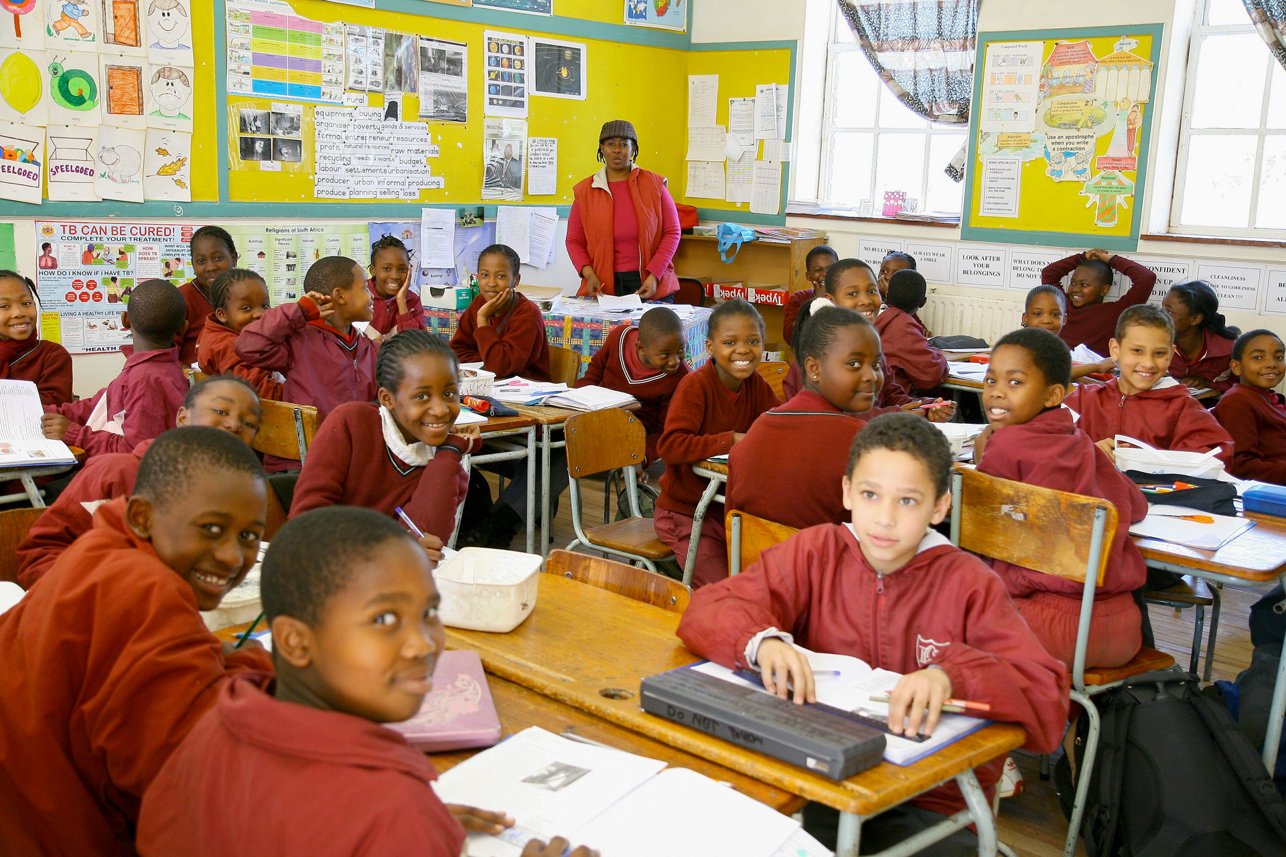

Slide 21
4 – istruzione di qualità, equa ed inclusiva
L’iscrizione alla scuola elementare ha raggiunto nei PVS il 91 per cento dei bambini e delle bambine, ma 57 milioni di bambini e bambine sono ancora esclusi dall’accesso alla scuola (oltre la metà in Africa sub-sahariana)
Circa la metà dei bambini che non vanno a scuola vivono in aree di conflitto
617 milioni di giovani in tutto il mondo non hanno sufficienti competenze di scrittura, lettura e aritmetica

Slide 22
Raggiungere l’uguaglianza di genere ed emancipare tutte le donne e le ragazze

Slide 23
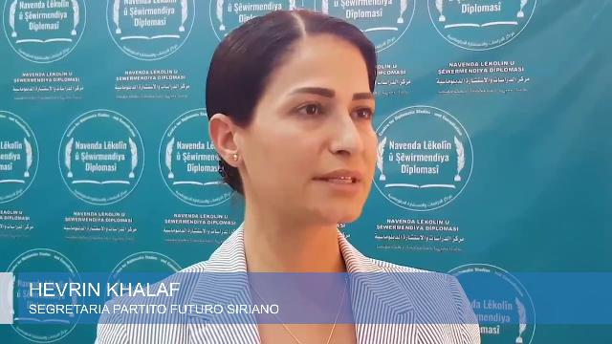

Slide 24
5 -uguaglianza di genere ed emancipazione di donne e ragazze (a)
750 milioni di ragazze si sposano prima dei 18 anni di età e almeno 200 milioni in 30 paesi subiscono mutilazioni genitali (scese da 1/2 nel 2000 a 1/3 nel 2017)
In 18 paesi la legge permette ai mariti di proibire alle mogli di lavorare; in 39 paesi figlie e figli non hanno eguale diritto all’eredità; in 49 paesi la legge non protegge le donne dalla violenza domestica
Il 20 per cento delle donne ha subito violenza dal partner nei 12 mesi precedenti. 49 paesi non hanno leggi al riguardo
Aumenta la partecipazione delle donne alla vita politica ma la presenza nei parlamenti è ancora al 23,7% (oltre il 30% in 46 paesi)

Slide 25
5 -uguaglianza di genere ed emancipazione di donne e ragazze (b)
Le donne che decidono liberamente su rapporti sessuali, contraccezione e salute sono il 52 per cento
Le donne sono il 13 per cento dei proprietari di terre agricole
In Nord Africa le donne costituiscono meno di un quinto dell’occupazione non agricola. Nel mondo la quota è passata dal 35% (1990) al 41% (2015)
Più di 100 paesi prevedono allocazioni del bilancio pubblico per la parità di genere.
Nell’Asia meridionale il rischio di matrimoni infantili è sceso dal 2000 di oltre il 40%

Slide 26
Garantire a tutti la disponibilità e la gestione sostenibile dell’acqua e delle strutture igienico-sanitarie

Slide 27
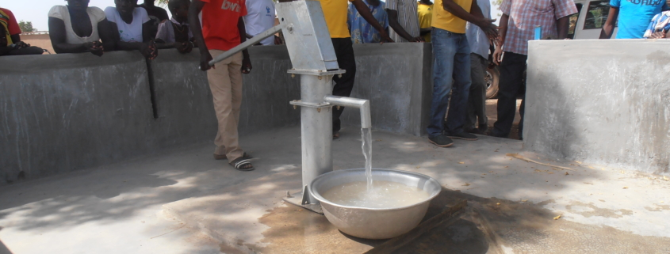

Slide 28
6 - disponibilità di acqua e strutture igienico-sanitarie (a)
Il 25% dei centri sanitari è privo di servizi idrici
Il 30% delle persone non ha accesso a servizi di acqua potabile, il 60% non ha accesso a servizi igienici sicuri
Almeno 89 milioni di persone non fanno uso di servizi igienici
Donne e ragazze sono responsabili della raccolta dell’acqua nell’80 per cento delle case prive di servizi idrici domestici
Dal 1990 al 2015, la quota di persone che fanno uso di acqua potabile è passata dal 76 al 90%

Slide 29
6 - disponibilità di acqua e strutture igienico-sanitarie (b)
La scarsità di acqua colpisce il 40 per cento delle persone e tende a crescere. Più di 1,7 miliardi di persone vivono in bacini idrici in cui l’emungimento è superiore alla ricarica
Oltre l’80 per cento delle acque reflue finisce in fiumi, laghi e mari senza trattamento
Ogni giorno 1.000 bambini muoiono per malattie causate da acque sporche e mancanza di servizi igienici
Il 70% dell’acqua usata dagli esseri umani è per irrigazione
Le catastrofi legate all’acqua causano il 70% delle morti per disastri naturali

Slide 30
Assicurare a tutti l’accesso a sistemi di energia economici, affidabili, sostenibili e moderni

Slide 31
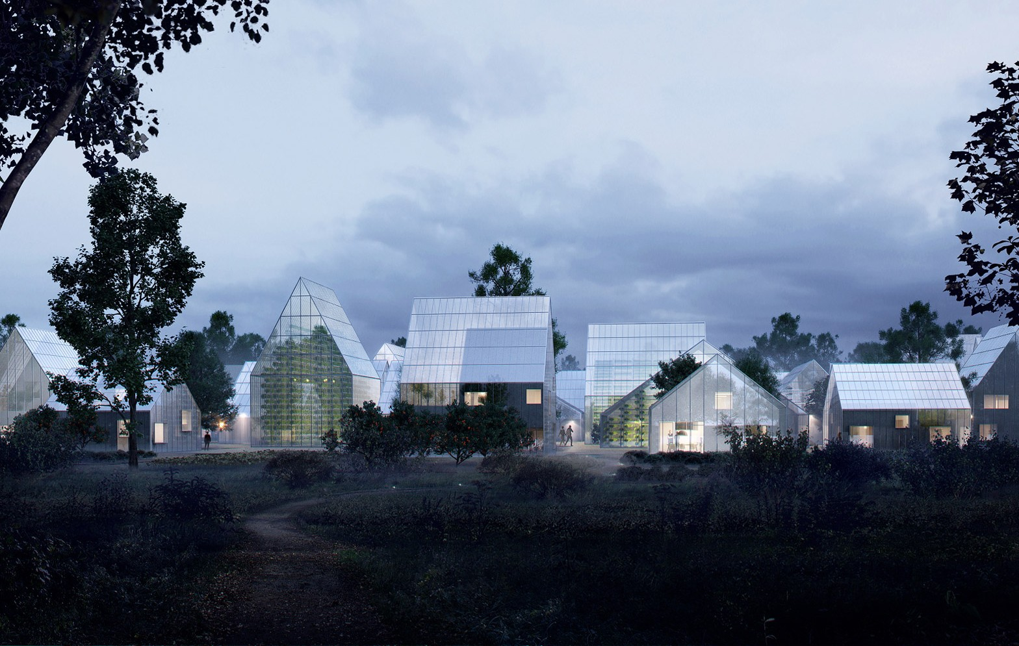

Slide 32
7 – sistemi energetici economici, affidabili, sostenibili e moderni
Il 13% per cento delle persone non ha accesso a reti elettriche moderne
3 miliardi di persone cucinano e si riscaldano con legna, carbone, deiezioni animali
L’energia è la principale causa umana del cambiamento climatico (50% delle emission di gas serra)
L’inquinamento domestico da combustibile ha causato 4.3 milioni di morti nel 2012 (il 60% sono onne e bambine)
Nel 2015 il 17.5% dell’energia prodotta derivava da fonti rinnovabili

Slide 33
Incentivare una crescita economica duratura, inclusiva e sostenibile, un’occupazione piena e produttiva e un lavoro dignitoso per tutti

Slide 34
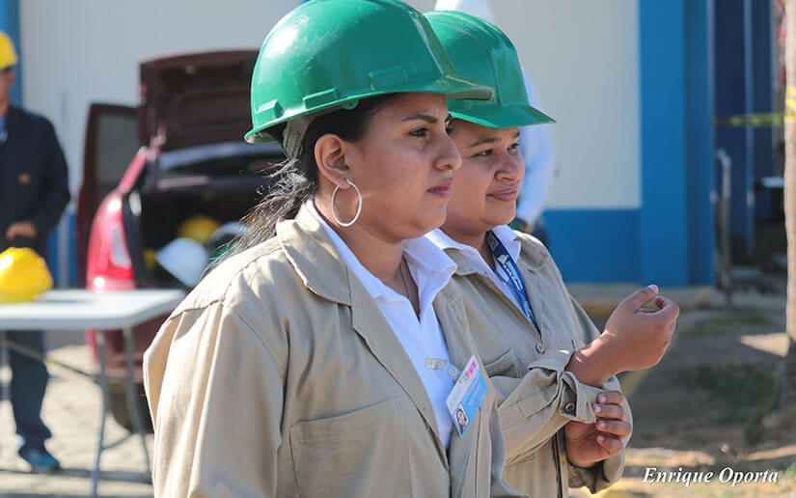

Slide 35
8 - crescita economica duratura, inclusiva e sostenibile, PIENA occupazione, Lavoro dignitoso
Disoccupazione nel mondo: dal 6,4% (2000) al 5,6% (2017)
2016: 61% dei lavoratori in attività informali (primario e terziario). Agricoltura: 51% informali.
Gli uomini guadagnano il 12,5% più delle donne (40 paesi sui 45 con dati). Stima di 68 anni oggiper raggiungere eguale retribuzione.
Svolgimento di un’attività economica: donne 63%, uomini:94%. Nonostante la loro crescente presenza nella vita pubblica, le donne svolgono tuttora quasi tre volte più degli uomini lavoro domestico e di cura non retribuito
Fra il 2016 e il 2030 occorrono 470 milioni di nuovi posti di lavoro

Slide 36
Costruire infrastrutture resilienti e promuovere l'innovazione e una industrializzazione equa, responsabile e sostenibile

Slide 37
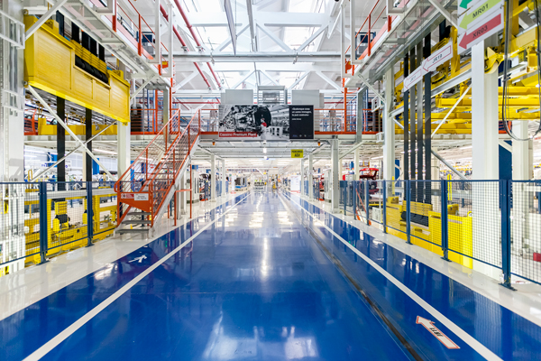

Slide 38
9 - Infrastrutture resilienti, industrializzazione equa, responsabile e sostenibile (a)
In molti paesi mancano strade, tecnologie informatiche, sistemi fognari, reti elettriche, acqua, con un’incidenza negative sulla produttività sino al 40% del suo potenziale
Il 16% delle persone non ha accesso a banda larga mobile
La quota di valore aggiunto nella produizione industriale è aumentato dal 15,2% (2005) al 16,3% (2017), soprattutto grazie alla crescita in Asia
Ogni posto di lavoro creato nella manifattura genera 2,2 posti di lavoro in altri settori

Slide 39
9 - Infrastrutture resilienti, industrializzazione equa, responsabile e sostenibile (b)
Piccole e medie imprese costituiscono il 90% dell’imprenditoria mondiale e creano il 50-60 per cento dei posti di lavoro.
I paesi meno sviluppati hanno grandi potenzialità di industrializzazione nell’agroalimentare e nel tessile-abbigliamento, con creazione di posti di lavoro e alta produttività. Nei pvs solo il 30 per cento della produzione agricola viene lavorato industrialmente (98% nei paesi ad alto reddito).
I paesi a medio reddito trarrebbero vantaggio dall’industria metallurgica con prodotti aventi domanda crescente sul mercato internazionale.

Slide 40
Ridurre la diseguaglianza nelle nazioni e fra le nazioni

Slide 41
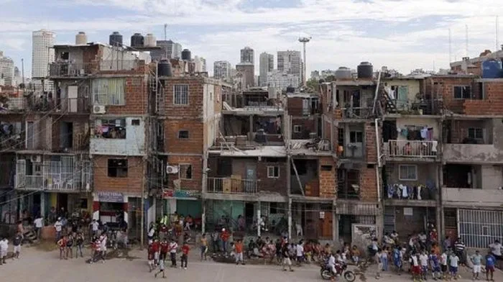

Slide 42
10 - Ridurre la diseguaglianza nelle nazioni e fra le nazioni
Prodotti che dai paesi più poveri arrivano sul mercato internazionale senza dazi: dal 20% (2010) al 64,4% (2016)
Nei pvs i bambini del 20% più povero hanno una probabilità di morire prima dei 5 anni di età tre volte superiore a quelli del 20% più ricco
Le persone con disabilità hanno una probabilità cinque volte superiore alla media di dover far fronte a spese sanitarie insostenibili
Le donne che vivono in aree rurali hanno un rischio di morte per parto pari al triplo di quelle che vivono nelle città
Quasi un terzo delle diseguaglianze di reddito si crea nella famiglia. Le donne hanno più probabilità degli uomini di dover vivere al di sotto della metà del reddito medio.

Slide 43
Rendere le città e gli insediamenti umani inclusivi, sicuri, duraturi e sostenibili

Slide 44
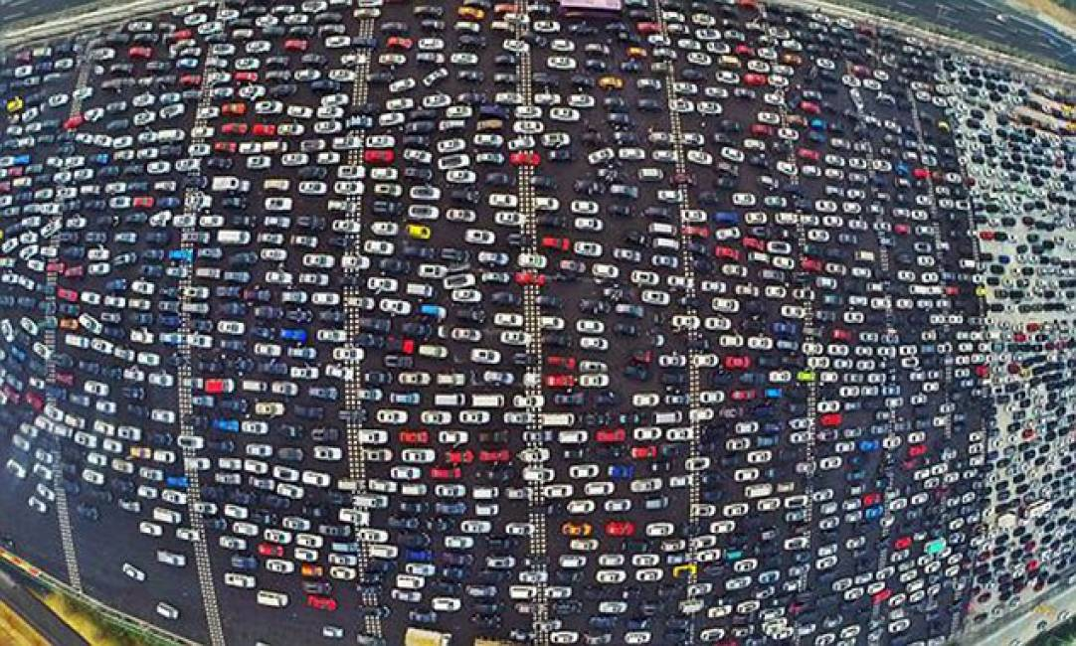

Slide 45
11 - città e insediamenti umani inclusivi, sicuri, duraturi e sostenibili
3,5 miliardi di persone vivono nelle città, saranno 5 miliardi nel 2030
Il 95 dell’espansione urbana nei prossimi anni avverrà nei pvs
883 milioni di persone vivono in baraccopoli, suprattutto nell’Asia orientale
Città: 3% della superficie, 60-80% del consume di energia, 75% dell’emission di CO2
Una rapida urbanizzazione esercita pressione su servizi idrici, drenaggio, ambiente, salute
2016: il 90% degli abitanti delle città respire aria contaminata → 4,2 milioni di morte per inquinamento. Oltre la metà degli abitanti delle città è esposta a un inquinamento pari a 2,5 volte gli standard di sicurezza.

Slide 46
Garantire modelli sostenibili di produzione e di consumo

Slide 47
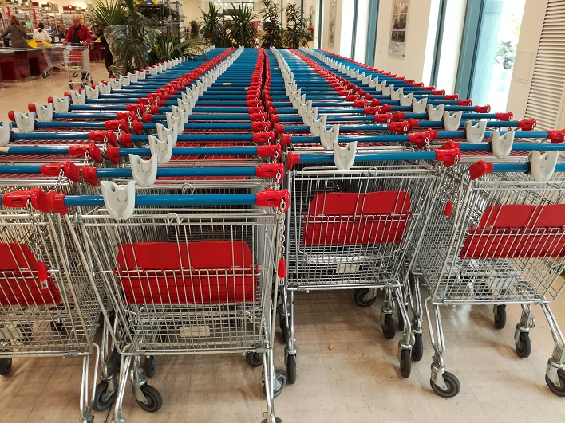

Slide 48
12 - PRODUZIONE E CONSUMO SOSTENIBILI: acqua
Meno del 3 per cento dell’acqua è potabile
L’umanità contamina le acque di fiumi e laghi più rapidamente di quanto tempo occorra alla natura per riciclare e purificare
Oltre 1 miliardo di persone non ha accesso all’acqua potabile
L’acqua è gratuita, ma le insfrastrutture sono care

Slide 49
12 – PRODUZIONE E CONSUMO SOSTENIBILI: ENERGIA
La completa sostituzione delle vecchie lampadine con quelle di ultima generazione porterebbe a un risparmio annuale di 120 milioni di dollari.
Nei paesi OCSE il consumo di energia aumenterà del 3,5% entro il 2020. Le tre aree in cui l’uso di energia cresce a maggiore velocità sono trasporti, commercio e consumo residenziale.
2002: il parco macchjne nei paesi OCSE è compost da 550 milioni di veicoli (soprattutto personali). Stime 2020: aumento dei veiclii del 32 per cento, aumento km del 40%, aumento km in volo 200%
Consumo energia delle famiglie: 29%; contributo famiglie alle emissioni CO2: 21%.
2015: nel consumo di energia le energie rinnovabili sono il 17,5% del consumo totale

Slide 50
12 - PRODUZIONE E CONSUMO SOSTENIBILI: CIBO
L’alimentazione ha impatto dell’emission e smaltimento dei rifiuti
Circa un terzo del cibo prodotto finisce nella spazzatura (1,3 miliardi di tonnellate, 1 miliardo di US$)
2 miliardi di persone sono sovrappeso od obese
La capacità della natura di fornire cibo è minacciata dall’erosione del suolo, dall’impoverimento dei terreni, dallo spreco d’acqua, dalla pesca eccessiva e dal degrado dell’ambiente marino.
Il settore alimentare contribuisce per il 30% al consumo di energia e per il 22% delle emissioni di gas serra.

Slide 51
Promuovere azioni a tutti i livelli per combattere il cambiamento climatico

Slide 52
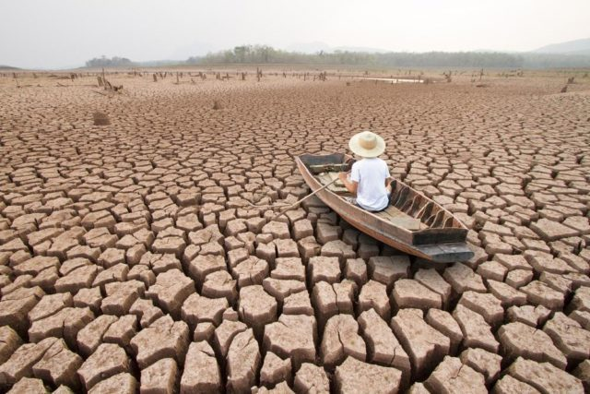

Slide 53
13 - combattere il cambiamento climatico (a)
Aprile 2018: 175 paesi hanno firmato l’Accordo di Parigi e 168 paesi hanno comunicato i propri impegni al Segretariato per il Cambiamento Climatico.
I paesi industrializzati stanno procedendo verso l’obiettivo di destinare 100 miliardi di dollari l’anno entro il 2020 per azioni di mitigazione.
Fra il 1880 e il 2012 la temperature media globale è aumentata di 0,85 gradi °C, con effetti negativi sulla produttività delle principali granaglie.
L’aumento delle temperature degli oceani fra il 1901 e il 2010 ha determinato un aumento medio del livello dei mari di 19 cm. Dal 1979 l’Artico sta perdendo 1,07 milioni di km² di ghiaccio ogni 10 anni.

Slide 54
13 - combattere il cambiamento climatico (B)
Si prevede che entro la fine del secolo la temperatura media mondiale supererà di 1,5 gradi quella del 1900. Il livello dei mari aumenterà di 24-30 cm. Molti effetti del surriscaldamento resteranno anche se si riuscirà a ridurre le emissioni.
Dal 1990 a oggi le emissioni di CO2 sono aumentate di quasi il 50%, con un ritmo maggiore fra il 2001 e il 2010 che nei tre decenni precedenti.
Si calcola che un cambiamento nelle tecnologie e nei comportamenti potrebbe ridurre le temperature a 2 gradi al di sopra dei livelli pre-rivoluzione industriale.

Slide 55
Conservare e utilizzare in modo sostenibile gli oceani, i mari e le risorse marine

Slide 56
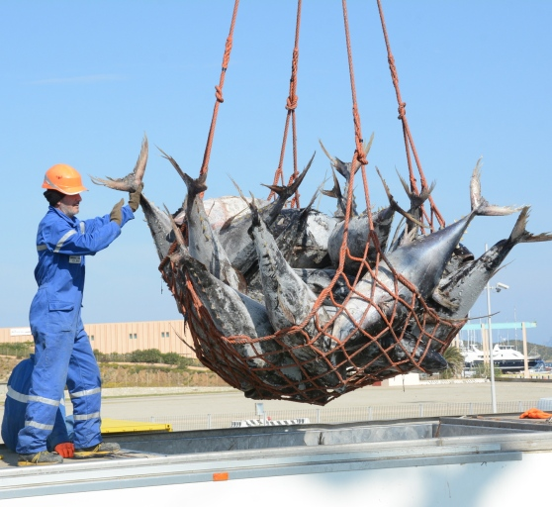

Slide 57
14 – uso sostenibile di oceani, mari e risorse marine (a)
Oltre tre miliardi di persone per la loro sopravvivenza dipendono dalla biodiversità in mari, fiumi e laghi.
Il valore di mercato delle risorse provenienti da mari e bacini acquiferi è di 4 miliardi di dollari l’anno (5% del PIL mondiale)
Gli oceani assorbono il 30 per cento del CO² prodotto dall’uomo → mitigazione del surriscaldamento globale.

Slide 58
14 – uso sostenibile di oceani, mari e risorse marine (b)
La pesca marina genera 200 milioni di posti di lavoro.
I sussidi alla pesca constribuiscono alla rapida riduzione di molte specie marine e contrastano gli sforzi per la ricostruzione dello stock globale → la pesca marina sta generando 50 miliardi di US$ all’anno meno di quanto potrebbe se si lavorasse al ripopolamento
L’acidità degli oceani (legata all’immisione di anidride carbonica) è aumentata del 26 per cento dall’inizio della Rivoluzione Industriale, mettendo a rischio le barriere coralline e gli habitat marini
Le acque costiere si stanno deteriorando a causa di inquinamento ed eutrofizzazione (aumento eccessivo di alghe): senza azioni specifiche, l’eutrofizzazione potrebbe aumentare del 20% entro il 2050 modificando la composizione biochimica delle zone costiere e la riduzione della fauna.

Slide 59
Proteggere, ripristinare e favorire un uso sostenibile dell’ecosistema terrestre, gestire sostenibilmente le foreste, contrastare la desertificazione, arrestare e far retrocedere il degrado del terreno e fermare la perdita di diversità biologica

Slide 60
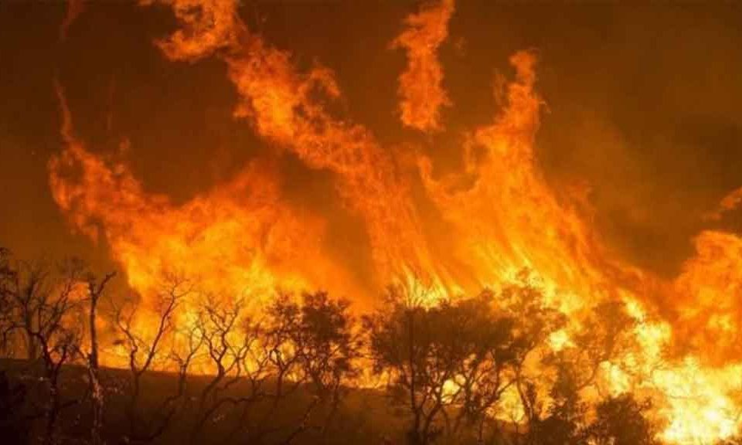

Slide 61
15 - uso e gestione sostenibile dell’ecosistema terrestre: foreste
La vita di 1,6 miliardi di persone (tra cui 70 milioni di indigeni) dipende dale foreste
Le foreste custodiscono oltre l’80 per cento delle specie animali e vegetali
Tra 2010 e 2015 sono andati ditrutti 3,3 milioni di ettari di foreste

Slide 62
15 - uso e gestione sostenibile dell’ecosistema terrestre: desertificazione
2,6 miliardi di persone dipendono direttamente dall’agricoltura,
Fenomeni di degradazione moderata o grave driguardano il 52 per cento dei suoli, colpendo il 74 per cento delle fasce più povere della popolazione mondiale.
Siccità e desertificazione stanno facendo perdere 12 milioni di ettari coltivabili l’anno, in cui si sarebbe potuto coltivare 20 milioni di tonnellate di granaglie.

Slide 63
15 - uso e gestione sostenibile dell’ecosistema terrestre: biodiversità
Il mercato illegale di specie silvestri riguarda 120 paesi e 7.000 specie animali e vegetali
L’8 per cento delle specie animali conosciute è ormai estinto e il 22 per cento è a rischio di estnzione
Il pesce fornisce il 20 per cento delle protein animali a circa 3 miliardi di persone
Oltre l’80 per cento della dieta umana è costituita da piante (soprattutto riso, mais, grano)
L’80 per cento delle persone che vivono nelle zone rurali dei pvs ricorrono alle piante per la propria salute

Slide 64
Promuovere società pacifiche e inclusive per uno sviluppo sostenibile, garantire a tutti l’accesso alla giustizia e creare istituzioni efficaci, responsabili ed inclusive a tutti i livelli

Slide 65
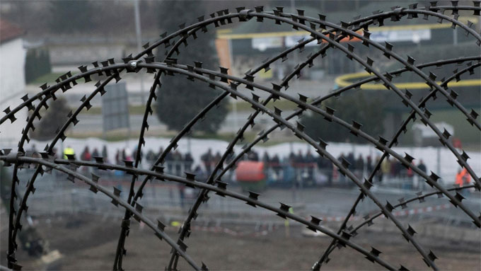

Slide 66
16 - società pacifiche, accesso alla giustizia, istituzioni efficaci, responsabili e inclusive
Si stima che corruzione, furti ed evasione costano ogni anno circa 1,26 migliaia di miliardi di dollari ai paesi in via di sviluppo all'anno
In tutto il mondo i bambini registrati entro il quinto anno di età sono il 73%, in Africa sub-sahariana il 46%
Lo stato di diritto e lo sviluppo hanno una correlazione significativa e si rafforzano a vicenda
La percentuale di detenuti senza condanna è rimasta pressoché costante nell'ultimo decennio: il 31% di tutti i prigionieri.

Slide 67
16 - società pacifiche, accesso alla giustizia, istituzioni efficaci, responsabili e inclusive: i MINORI
La violenza contro i bambini colpisce oltre 1 miliardo di bambini in tutto il mondo (il 50%).
Ogni 5 minuti, da qualche parte nel mondo, un bambino viene ucciso
1 bambino su 10 subisce abusi sessuali prima dei 18 anni
9 bambini su 10 vivono in paesi in cui la punizione corporale non è completamente vietata, lasciando 732 milioni di bambini senza protezione legale.
Un terzo dell’utenza Internet in tutto il mondo è costituita da minoer e 800 milioni di loro usano le reti sociali. Ogni bambino può diventare vittima della violenza online.
Negli Stati Uniti le segnalazioni di abusi sessuali online su minori sono passate da 1 milione nel 2014 a 45 milioni nel 2018.
1 studente su 3 è stato vittima di bullismo da parte dei suoi coetanei a scuola nell'ultimo mese e almeno 1 bambino su 10 ha subito cyberbullismo.

Slide 68
Rafforzare gli strumenti e rinnovare il partenariato mondiale per lo sviluppo sostenibile

Slide 69
17 - Rafforzare gli strumenti di attuazione e rinnovare il partenariato mondiale per lo sviluppo sostenibile
Nel 2017 l'aiuto pubblico allo sviluppo è stato di $ 146,6 miliardi, con una riduzione dello 0,6 per cento in termini reali rispetto al 2016.
Il 79 per cento delle importazioni dai paesi in via di sviluppo entra nei paesi industrializzati in regime di esenzione
L'onere del debito per i paesi in via di sviluppo rimane stabile a circa il 3% delle entrate delle esportazioni
Il numero di utenti di Internet in Africa è quasi raddoppiato negli ultimi quattro anni
Il 30% della gioventù mondiale è "nativa digitale", attiva online da almeno cinque anni
Più di quattro miliardi di persone non usano Internet e il 90% di loro si trova paesi in via di sviluppo

